Slide 1
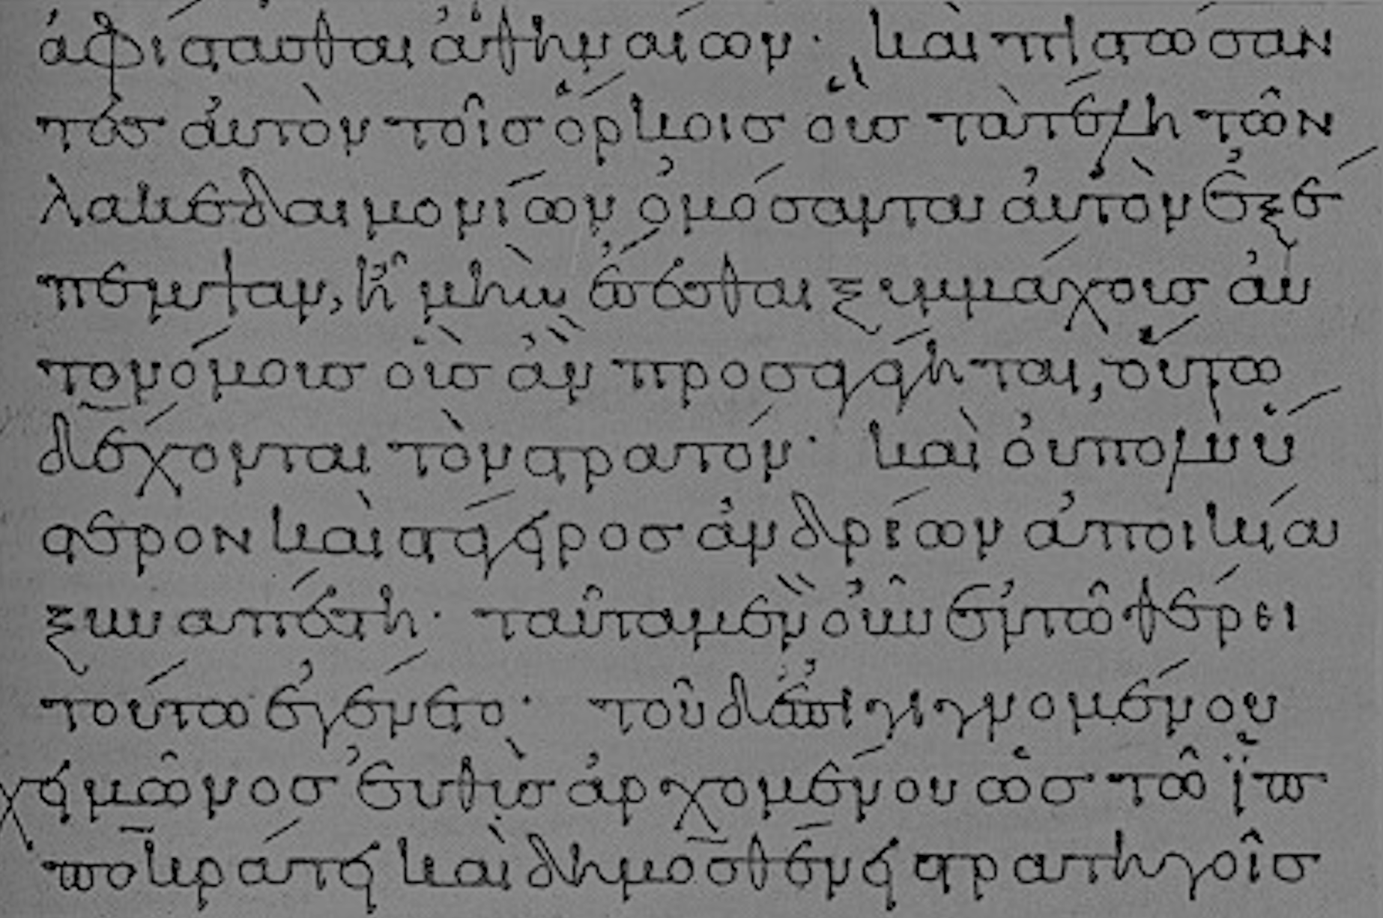
دراسات
العهد
الجديد
النقدية
قانون العهد الجديد
د. ريك جريفيث • مؤسسة الدراسات اللاهوتية الأردنية BibleStudyDownloads.org

Slide 2

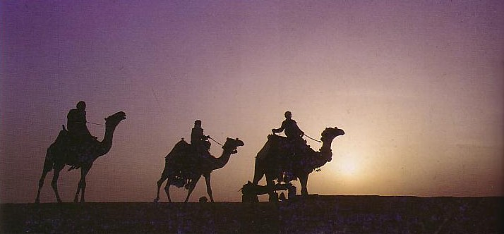
3. قانونية العهد القديم
194
195
لماذا تأخر تتميم ذلك ؟
أسفار الأبوكريفا
الترجمة السبعينية
أسفار الآنتيليغومينا
السامريين
التقليد الفريسي
ما هي الطريقة المستخدمة ؟
الموثوقية الدائمة
الملائمة العقائدية
التأليف النبوي
الإعلان بأنها كلمة الله
الشخصية الديناميكية
القانونية أساسية للذين يطلبون الله

Slide 3
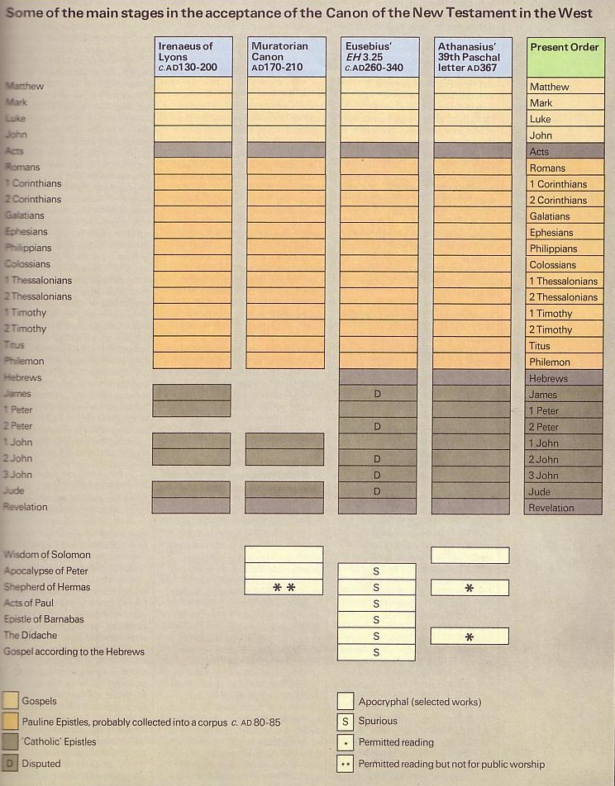
قانونية العهد الجديد
156-157
رسولية
مقبولة

Slide 4
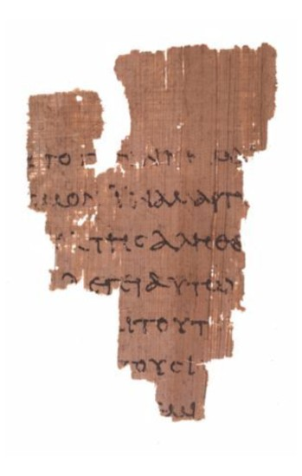
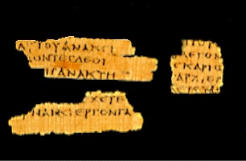
قطع صغيرة مبكرة جداً
156-157
قطعة من متى في مجدل
50-200 م
قطعة يوحنا ريلاندز من إنجيل يوحنا 18: 31-33، 37-38
125 م
Notes:
http://www.tyndalehouse.com/staff/Head/P64TB.htm says the Magdalene fragment is actually from about AD 200.

Slide 5
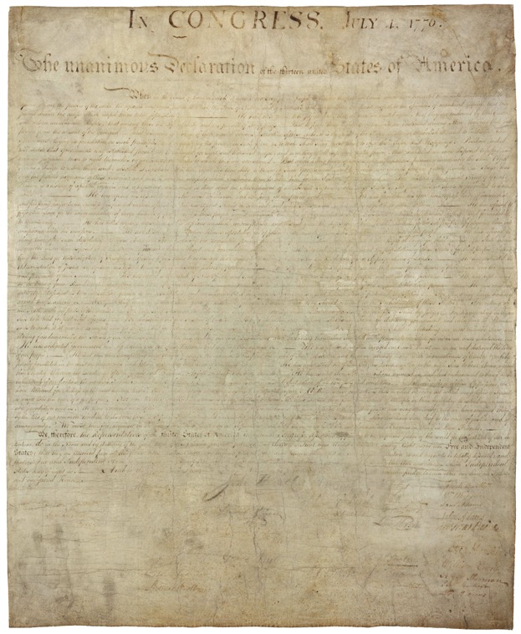
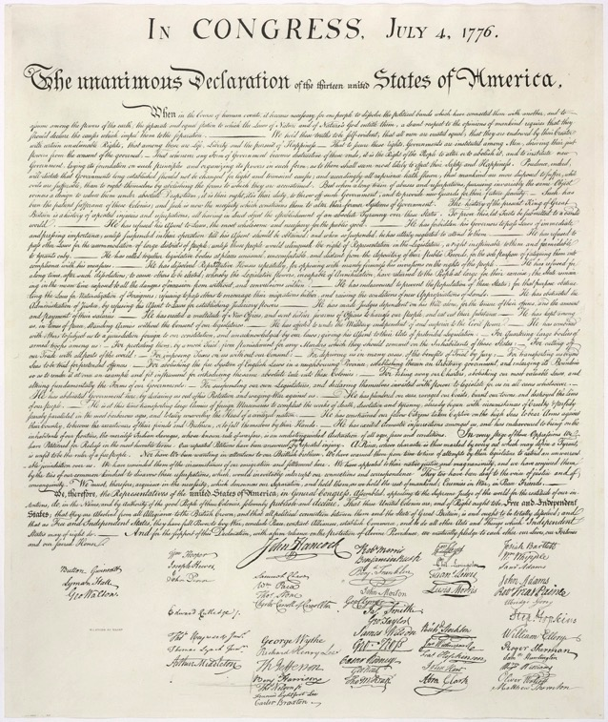
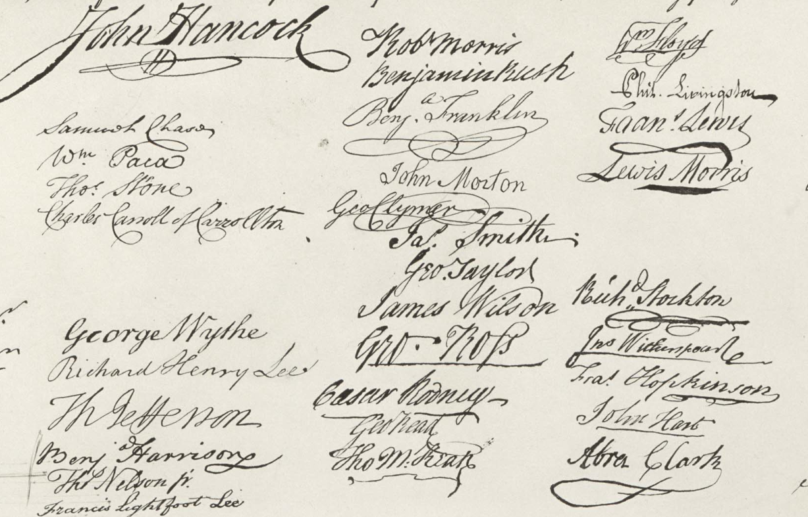
لماذا لا توجد وثائق العهد الجديد الأصلية؟
إعلان الاستقلال الأصلي
1776 م
نقش الإعلان بواسطة الطابع وليم ج. ستون
1823 م
Notes:
• The original Declaration of 1776 is only just over 200 years old but is barely readable.
• Fortunately, a printer in 1823 engraved it, which has become the most frequently reproduced version of the document.
• On it you can clearly see the signatures.
However, no such preservation techniques were possible for the original OT and NT documents, so only copies preserved in arid weather survived.
It is believed by some that, after the OT and NT autographs were copied accurately and proofread, these originals were then destroyed to prevent anyone from tampering with them.
http://www.archives.gov/exhibits/charters/declaration.html

Slide 6
قانونية العهد الجديد
156-157
رسولية
مقبولة

Slide 7

اعتبر بولس
إنجيل لوقا
موحى به
خلال 5 سنوات
لأن الكتاب يقول لا تكم ثوراً دارساً والفاعل مستحق أجرته (1 تي 5: 18)
مكدونية
كتب بولس 1 تيموقاوس في 62 م
قيصرية
كتب لوقا 57-59 م
وأقيموا في ذلك البيت آكلين وشاربين مما عندهم لأن الفاعل مستحق أجرته (لو 10: 7)
Notes:
Look how EARLY certain books were deemed to be Scripture!

Slide 8
دعا بطرس أيضاً رسائل بولس بالكتب المقدسة
كتبت رسائل بولس
49-62 م
روما
بطرس كتب رسالتين
64 م
وَاحْسِبُوا أَنَاةَ رَبِّنَا خَلاَصًا، كَمَا كَتَبَ إِلَيْكُمْ أَخُونَا الْحَبِيبُ بُولُسُ أَيْضًا بِحَسَبِ الْحِكْمَةِ الْمُعْطَاةِ لَهُ، كَمَا فِي الرَّسَائِلِ كُلِّهَا أَيْضًا، مُتَكَلِّمًا فِيهَا عَنْ هذِهِ الأُمُورِ، الَّتِي فِيهَا أَشْيَاءُ عَسِرَةُ الْفَهْمِ، يُحَرِّفُهَا غَيْرُ الْعُلَمَاءِ وَغَيْرُ الثَّابِتِينَ، كَبَاقِي الْكُتُبِ أَيْضًا، لِهَلاَكِ أَنْفُسِهِمْ.
(2 بط 3: 15-16)
Notes:
Paul still had three more letters to write (1-2 Tim. Tit) when Peter deemed what he had ALREADY written as Scripture on par with the OT.
_________________
NC-03-Canon-7
NS-22-2 Peter-264
NS-27-Rev20-22—344

Slide 9
قانونية العهد الجديد
156-157
رسولية
مقبولة
عقيدة

Slide 10
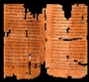
Clearing History
36
قانونية العهد الجديد خلال القرون الأربعة الأولى
هـ . واين هاوس
قبول الأناجيل الأربعة قبل مجمع نيقية
أفراد
قانونية
ترجمات
أوريجانوس (185-254)
الديداخي (120-150)
بابياس (130-140)
برنابا المزيف (70-130)
أكليمندس الروماني (95-97)
بوليكاربوس (110-150)
جاستن الشهيد (150-155)
إيريناوس (130-202)
هرماس (115-140)
ماركيون (140)
كيرلس الأورشليمي (315-386)
تاتيانوس دياتيسيرون (170)
اللاتينية القديمة (150-170)
مورتنيان (170)
باركوخيو (206)
السريانية القديمة (200)
X= الإستشهاد أو التلميح
الرسولي (300)
O= سميت بأنها أصلية
متى
مرقس
لوقا
يوحنا
O
O
O
X
X
X
X
X
O
X
X
O
O
O
O
X
X
X
O
X
X
O
O
O
O
O
O
O
X
X
X
O
X
X
O
O
O
O
O
O
O
O
X
X
X
O
O
X
O
O
O
O
O
O
O
إنجيل
توما
50-140 م
إنجيل
يهوذا
170 م ؟
القرن الأول
325 م
مجمع نيقية
غايسلر ونيكس، مقدمة إلى الكتاب المقدس (شيكاغو : مودي، 1968)
Notes:
This is found in H. Wayne House, Chronological & Background Charts to the New Testament, It is also the last page of the notes for this seminar. The point here is that our four gospels were consistently cited whereas "Brown's Gnostic gospels" were likely not even written until the second century (even if Thomas appeared as early as AD 40 it was still deemed heretical).

Slide 11
متطلبات قانونية العهد الجديد
472
ماذا يتطلب من الوثائق المبكرة حتى تعتبر نصاً مقدساً؟
الكتابة من قبل رسول (أو تحت إشراف رسول)
القبول الواسع (الإستخدام في الكنائس)
السلامة اللاهوتية (لا تحتوي عقيدة خاطئة)
لا شيء من هذه الشروط ينطبق على الكتب التي قال دان براون عنها بأنها النصوص الصحيحة مثل إنجيل فيلبس وإنجيل توما
Notes:
The "canon" or "rule" meant the officially recognized books of Scripture. None of the councils DETERMINED this list. They only AFFIRMED what the church had believed for generations.
_____________
NC-03-Canon-11
NC-19-Atheist-155

Slide 12
نسخ موجودة من كتابات الوثنيين مقابل كتابات العهد الجديد
المرلف | تاريخ الكتابة | أقدم نسخة | الفجوة الزمنية | عدد النسخ
أفلاطون | 347 ق.م | 900 م | 1200 سنة | 7
كاتولوس | 54 ق.م | 1550 م | 1600 سنة | 3
بليني | 113 م | 850 م | 750 سنة | 7
بولس، لوقا، الخ | 95 م | 200 م | 100 سنة | 24772
Notes:
_______________
NC-03-Canon-11
NB-16-Literary-41
NS-04-John1-11-slide 49
NS-27-Rev20-22—346

Slide 13
Black

Slide 14


الرابط للعرض التقديميِّ "دراساتٌ نقديَّةٌ في العهد الجديد" متاحٌ على الموقع الإلكترونيّ:
BibleStudyDownloads.org
أحصل على هذا العرض التقديمي مجاناً
Notes:
NC NT Criticism (nc) Arabic
_____________
Common-32

